Slide 1
肌力與體能訓練
增強式訓練
Plyometics Training

Slide 2
源由
增強式訓練（Plyometics）是一種鍛鍊肌肉動力訓練的總稱。
由蘇聯田徑教練YuriVerkhoshanski 於1968 年以衝擊法（shockmethod）的名稱提出，之後，訓練出多位奧運金牌選手，風靡於歐洲。

Slide 3
傳統式肌力訓練對最大肌力的增強有顯著的效果，但在收縮速度的改善效果卻不彰。
直至衝擊式訓練的出現才展開曙光，衝擊式訓練可以廣泛的運用到跳躍、投擲、短跑及球類等需要爆發性動力的運動項目上。

Slide 4
增強式訓練動作
意義：指那些能使肌肉在最短時間發揮最大力量的動作。
目的：利用肌肉與肌腱的自然彈性成分與伸展反射，增加後續動作的功率輸出。
想要有效運用增強式訓練作為訓練計畫一部分，必須了解：1）增強式訓練動作的機轉與生理作用；2）設計增強式訓練計畫的原則；3）如何安全有效的進行特定的增強式訓練動作。

Slide 5
增強式訓練的機轉與生理作用
功能性的動作與運動員的成就，有賴所有活動肌群的發揮正確功能，以及肌肉力量的產生速度。
如果運用正確，增強式訓練一貫顯示可以改善肌力與爆發力的產生。
增加肌肉爆發力的產生，可從機械的與神經生理學的兩個模型，加以充分說明：

Slide 6
增強式訓練動作的機械模型
在機械模型型中，肌肉與肌腱成分中的彈性能量，會因快速伸展而增加，並且加以儲存，然後再緊接的向心收縮釋放出來，因而能夠增加總體力量的產生。
為了能夠更加了解骨骼肌的作用，Hill提出一個很好的說明圖：串連的彈性成分（SEC）是機械模型的許多成分之一，是增強式訓練動作發揮作用的所在。

Slide 7
增強式訓練動作的神經生理模型
神經生理學模型包含利用伸展反射引發向心收縮的強化作用（因伸展而改變肌肉收縮成分的力量-速度特性）。
伸展反射是身體對外來伸展肌肉刺激的非自主反應，增強式訓練動作的這種反射成分，主要是由肌梭活動組成。
肌梭是本體感覺器官，對於伸展的速率與量度產生感覺，一有偵出快速伸展，肌肉活動就會反射性增加。

Slide 8
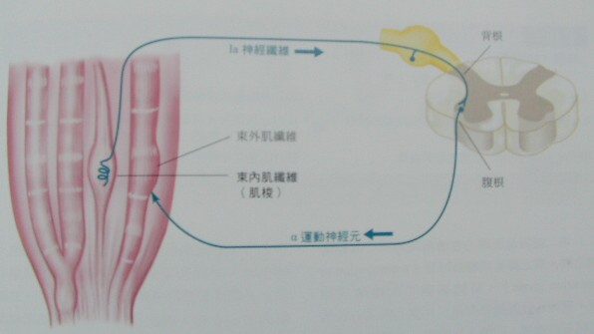
伸展反射說明圖
背根
Ia神經纖維
束外肌纖維
束內肌纖維
（肌梭）
腹根
α運動神經元
當肌梭被刺激引發伸展反射，訊號經由Ia神經纖維向內傳至脊椎，經與α運動神經元接合後，刺激傳至作用肌束外纖維，引起反射性的肌肉動作。

Slide 9
做增強式訓練動作時，肌梭會被快速伸展，激發形成反射性肌肉動作，這種反射性反應，可以強化或增加主動肌的活動，因而增加力量的產生。如同機械模型一樣，如果伸展之後沒有緊接做出向心收縮（例如：伸展與向心收縮之間相隔太久，或者動作範圍太大），這種伸展強化作用就會無效。
機械模型與神經肌肉模型對於肌力的增加，彼此貢獻程度與各自角色任務，仍有待進一步研究。

Slide 10
伸展-短縮環
包含機械的與神經生理的機轉，是增強式訓練動作的基礎。快速的離心收縮動作，引發伸展反應並儲存能量，因而增加後續的向心收縮動作的力量產生。
階段 | 動作 | 生理現象
第一階段-離心收縮 | 伸展主動肌 | 彈性能量儲存的串聯彈性成分，肌梭被刺激
第二階段-緩衝 | 第一與第二階段間的停頓 | Ia神經纖維與α運動神經元接合 α運動神經元傳遞訊號到主動肌群
第三階段-向心收縮 | 收縮主動肌纖維 | 彈性能量從串聯彈性成分釋放 α運動神經元刺激主動肌群

Slide 11
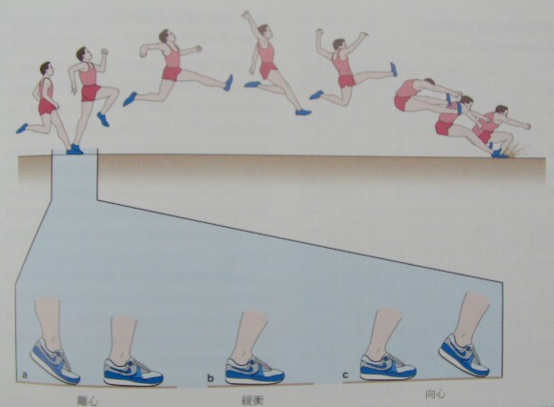
跳遠與SSC
離心
緩衝
向心
（A）離心收縮階段從踏及跳板開始，到踩板動作完成；
（B）緩衝階段從離心收縮階段轉移到向心收縮階段，過程快但無動作；
（C）向心收縮階段在緩衝階段之後，包含整個推撐時間，直到腳掌跳離跳板。

Slide 12
增強式訓練計畫的設計
1.模式
增強式訓練的動作模式，由操作特定訓練動作的身體部位決定，例如：單腳跳是下身的增強式訓練動作，而雙手擲藥球則是上身的增強式訓練動作，而傳接藥球的仰臥起坐是驅幹的增強式訓練。

Slide 13
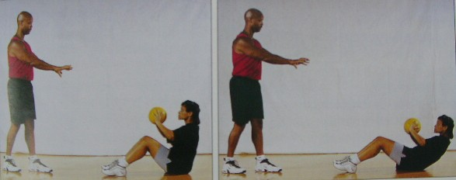
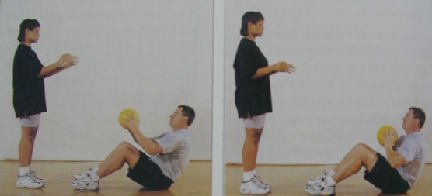
傳接藥球的仰臥起坐
完成動作所需大的動作範圍與時間
仰臥起坐的增強式訓練
相當小的動作範圍與快速的動作，可能藉由利用伸展反射，增加腹肌的收縮。

Slide 14
2.強度
所謂增強式訓練的強度，是指施於參與肌群、結締組織與關節的壓力總數，主要是受訓練方法的形勢所控制。
增強式訓練方法的強度範圍很廣，蹦跳的強度相對較低，而深跳則對肌肉與關節施加高的壓力，除動作的形式外，其他因素也影響增強式訓練的強度。

Slide 15
3.頻率：基本上，依運動項目與運動季節而定，
每週一次到三次。
4.休息：以最大努力改善無氧爆發力，需要完
全而足夠的休息。
5.訓練量：基本上是用某次訓練課所操作的反
覆次數與組數來表示。
6.計畫的時間長短：
大部分計畫採用6～10週，但是開始實施增強
式訓練四週之後，垂直跳高度很快就有改善。
7.漸進性：增強式訓練是阻力訓練的一種形式，
因此必須遵守漸進的超載原則。
8.熱身活動：必須包含低強度的、動態的動作。

Slide 16
增強式訓練與其他形式的訓練
增強式訓練必須與阻力訓練及有氧訓練結合，加入整體的力量與體能訓練計畫。
結合阻力訓練與增強式訓練計畫的訓練舉例
星期 | 阻力訓練 | 增強式訓練
星期一 | 高強度的上身訓練 | 低強度的下身訓練
星期二 | 低強度的下身訓練 | 高強度的上身訓練
星期四 | 低強度的上身訓練 | 高強度的下身訓練
星期五 | 高強度的下身訓練 | 低強度的上身訓練

Slide 17
安全考量
為降低受傷的危險，並有利增強式訓練的進行，必須先評估以下的項目：
1.技術 2.肌力 3.速度 4.平衡性 5.年齡 6.身體特性
7.設施與設備（著地表面、訓練場地、設備、適當的鞋子） 8.監督 9.深跳（深跳的建議高度是41～107公分，體重超過100公斤的運動員，深跳高度應低於46公分）。

Slide 18
平衡性測驗
測驗 | 變項
站立 | 雙腳 單腳
四分之一蹲 | 雙腳 單腳
半蹲 | 雙腳 單腳

Slide 19
實施增強式訓練計畫
1.評估運動員
2.提供安全的設備與器材環境
3.建立專項運動的目標
4.決定計畫的設計變項
5.教導運動員正確的動作技術
6.正確的漸增負荷

Slide 20
被動反覆衝擊式訓練

Slide 21
源由
陳全壽博士與相子元博士於1998 年研發被動反覆衝擊式肌力訓練器（Passive Repeated Plyometric Training Machine，簡稱PRP），
國內開始以被動反覆衝擊式肌力訓練器進行研究 。

Slide 22
研究指出被動反覆衝擊式肌力訓練後，其肌電活動明顯高於傳統的蹲舉訓練
由於PRP 能激發大量的運動單位及較高的頻率，在肌力及動力（100RPM- RepetitionPer Minute）的增強上明顯高於傳統主動等張蹲舉訓練 。

Slide 23
相關研究結果
以中華男籃選手為對象，進行被動反覆衝擊式訓練，可以有效提升最大腿肌力及爆發力。
以奧運金牌國手朱木炎為對象，進行被動反覆衝擊式訓練，在肌力與爆發力上有明顯的提升。
排球選手進行為期10 週之被動反覆衝擊式肌力訓練，在速度、彈跳能力以150RPM（每秒上下2.5 次）的訓練效果最佳，在肌力的提升上以90RPM 為最佳，更可提升垂直跳、30公尺跑及負重半蹲1RM 。

Slide 24
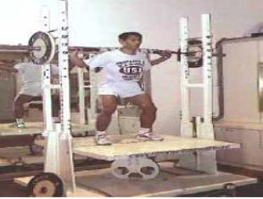
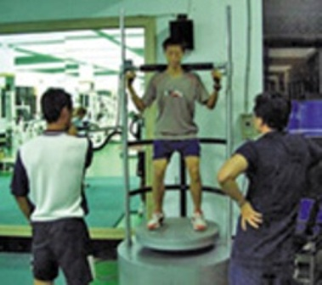
被動反覆衝擊式肌力訓練增強器（PRP）

Slide 25
被動反覆衝擊式肌力訓練增強器（PRP）
活動踏板上下幅度為15 公分，頻率範圍為0.5—1.5Hz（ 30RPM—90RPM ）
RPM （ rate perminute）為被動反覆衝擊式肌力訓練器每分鐘踏板上下震動的次數。

Slide 26
訓練處方範例
以排球選手為例：
為期10週，每週2次
組別 | 訓練時間 | 休息時間 | 組數
30RPM | 30秒 | 30秒 | 3
60RPM | 30秒 | 30秒 | 3

Slide 27
結論
快速產生力量的能力，以及對主動肌施加超載的負荷，是增強式訓練的主要目標。增強式訓練的本身並非目的，而是包括力量、速度、有氧、柔軟性及適當營養在內的整體訓練計畫的一部分，在運動員開始實施適當的肌力與體能訓練計畫之後，增強式訓練可以用來進一步發展肌肉的爆發力。

